Slide 1
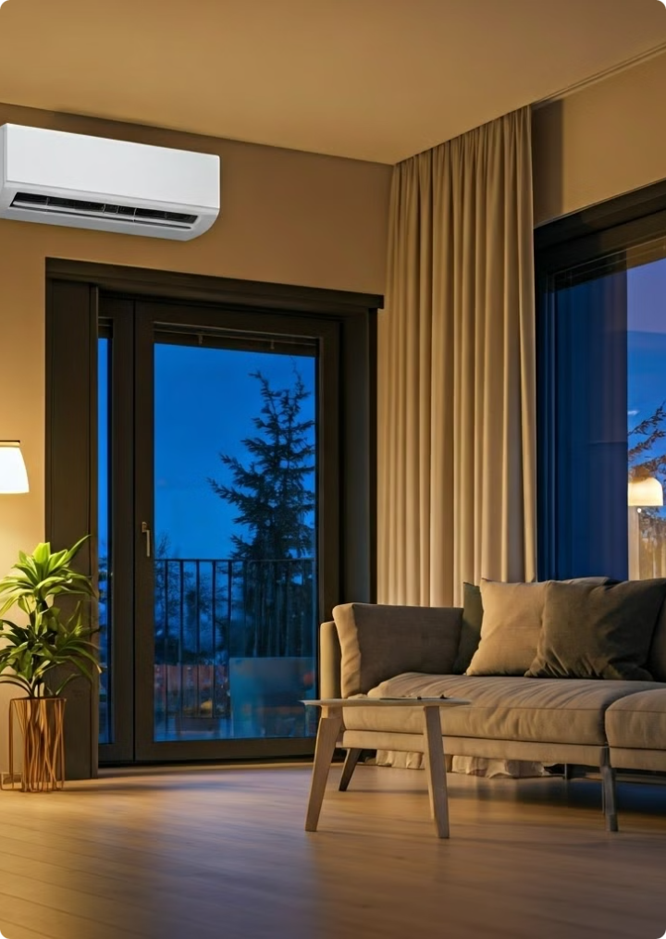
Nhóm 1: Hệ Thống Điều Hòa Điều Khiển Thông Minh
Giải pháp tiên tiến cho việc kiểm soát nhiệt độ và độ ẩm trong nhà, tối ưu hóa tiêu thụ năng lượng và tăng cường sự thoải mái.
Danh sách sinh viên: | Nguyễn Việt Anh - 22010291
 | Đỗ Đăng Hoàn - 21010666
 | Nguyễn Xuân Dinh - 20010889
Giảng viên hướng dẫn: | Phạm Ngọc Hưng
1

Slide 2
Giới Thiệu Đề Tài
Hệ thống điều hòa điều khiển thông minh là một giải pháp tiên tiến nhằm tối ưu hóa việc kiểm soát nhiệt độ và độ ẩm trong không gian sống. Dự án này tập trung vào việc phát triển một hệ thống có khả năng tự động điều chỉnh dựa trên các điều kiện môi trường và sự hiện diện của người dùng, đồng thời tích hợp công nghệ IoT để cho phép điều khiển từ xa.
Mục tiêu chính là tạo ra một hệ thống tiết kiệm năng lượng, tăng cường sự thoải mái cho người dùng và có khả năng học hỏi thói quen sử dụng để tối ưu hóa hiệu suất.
Tiết kiệm năng lượng
Thoải mái tối ưu
Điều khiển thông minh
Tự động điều chỉnh hoạt động dựa trên sự hiện diện của người dùng
Duy trì nhiệt độ và độ ẩm lý tưởng dựa trên dữ liệu cảm biến
Tích hợp IoT cho phép điều khiển từ xa qua smartphone
2

Slide 3


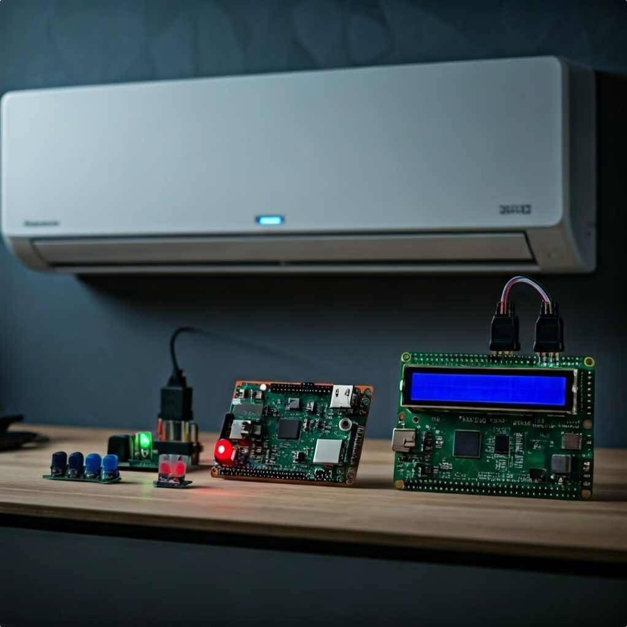



Thiết kế và triển khai phần cứng
Raspberry Pi 4
Đóng vai trò là bộ xử lý trung tâm, điều khiển toàn bộ hệ thống.
Cảm biến DHT22
Đo nhiệt độ và độ ẩm trong môi trường.
Màn hình LCD1602
Hiển thị thông tin nhiệt độ, độ ẩm và trạng thái hệ thống.
Nút bấm và LED
Cho phép tương tác với người dùng và hiển thị trạng thái.
3

Slide 4
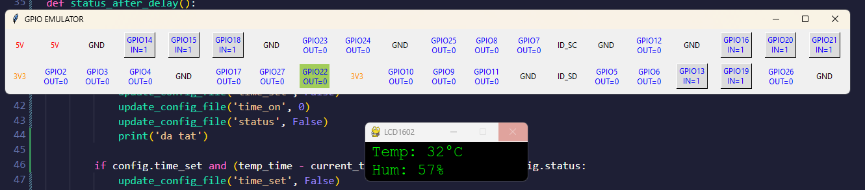



Các ghép nối
GPIO 22
GPIO 21
GPIO 13
Led báo bật/tắt
Chuyển trạng thái
Nút lắng nghe lệnh giọng nói
GPIO 18
GPIO 14
GPIO 12
Nút bật/tắt điều hòa
Dặt thời gian tắt
Chân dữ liệu của DHT22
GPIO 19
GPIO 16
GPIO 2
Tăng nhiệt độ
Chuyển trang
SDA (Serial Data Line): Chân GPIO 2 truyền dữ liệu
GPIO 20
GPIO 15
GPIO 3
Giảm nhiệt độ
Thay đôi tốc độ quạt
SCL (Serial Clock Line): Chân GPIO 3
Dòng xung nhịp đồng bộ dữ liệu giữa các thiết bị
4

Slide 5

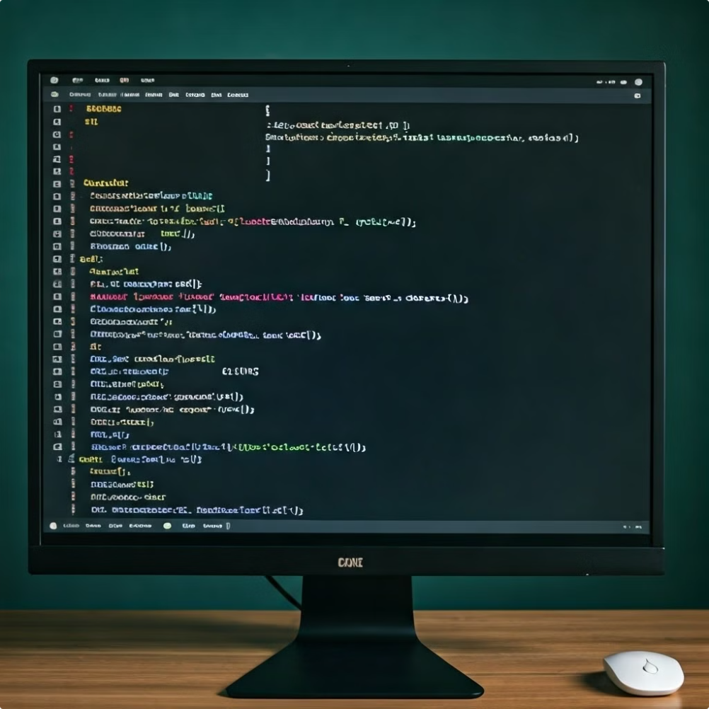
Thiết kế và triển khai phần cứng
1
Ngôn ngữ lập trình
Sử dụng Python để lập trình hệ thống trên Raspberry Pi.
Sử dụng Flutter để làm trình ứng dụng di động.
2
Thư viện chính
Sử dụng các thưc viện mô phỏng, Time,
webSocket, threading
3
Chức năng chính
Đọc dữ liệu từ cảm biến, hiển thị thông tin trên LCD, điều khiển qua nút bấm.
4
Xử lý dữ liệu
Tự động điều chỉnh hoạt động dựa trên dữ liệu thu thập được.
5

Slide 6





Luồng hoạt động của hệ thống
Khởi động
Thu thập dữ liệu
Xử lý và hiển thị
Điều chỉnh
Hệ thống bắt đầu khi người dùng nhấn nút khởi động.
Cảm biến DHT22 đo nhiệt độ và độ ẩm môi trường.
Dữ liệu được xử lý và hiển thị trên màn hình LCD1602.
Khi có dữ liệu thay đổi thì sẽ được cập nhật vào hệ thống
6
6

Slide 7
Thiết kế và triển khai phần mềm
chúng em sử dụng các công cụ mô phỏng và phát triển sau:
Mô phỏng phần cứng
Công cụ lập trình
Sử dụng các thưc viện mô phỏng
GPIO, LCD1602, DHT22
Visual Studio Code
QEMU
Android Studio
Phát triển ứng dụng di động
Flutter
7

Slide 8

Ứng dụng của hệ thống
Không gian sống
Văn phòng
Tự động điều chỉnh nhiệt độ và độ ẩm để tạo môi trường sống thoải mái, tiết kiệm năng lượng.
Duy trì môi trường làm việc lý tưởng, nâng cao năng suất và sự thoải mái cho nhân viên.
Không gian thương mại
Nhà thông minh
Tạo trải nghiệm thoải mái cho khách hàng, tối ưu hóa chi phí vận hành.
Tích hợp với các thiết bị thông minh khác để tạo hệ thống quản lý môi trường toàn diện.
8

Slide 9

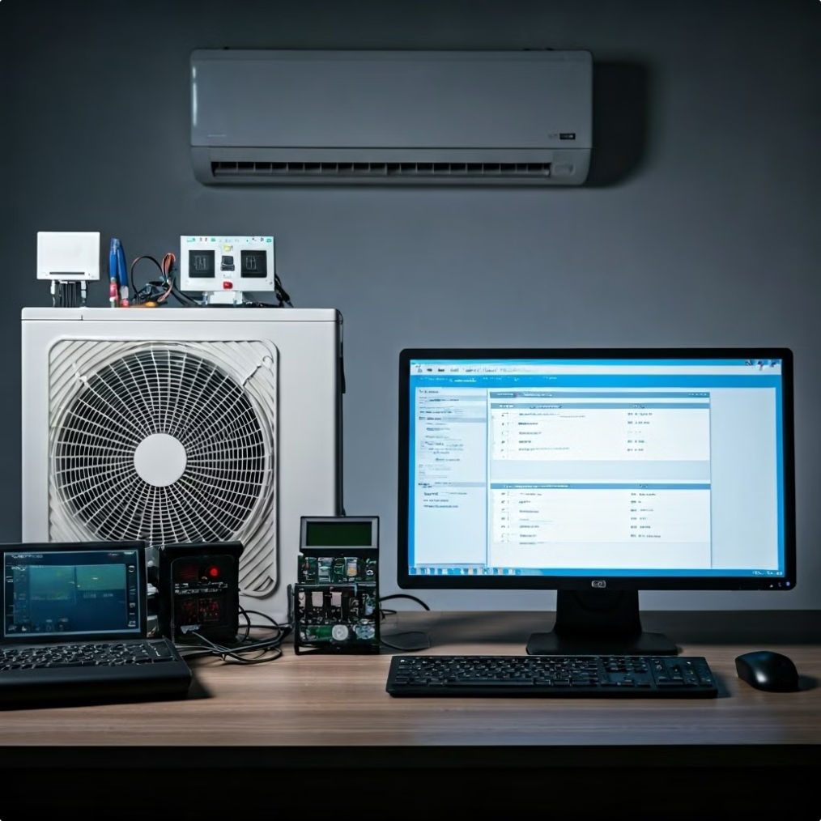
Kiểm thử hệ thống
1
Kiểm thử chức năng
Các nút bấm
Led
Cảm biến LCD
LCD
Kết nối
2
Kiểm thử hiệu suất
Thời gian phản nối khi thao tác
3
Kiểm thử tích hợp
Xác minh sự hoạt động đồng bộ của tất cả
các thành phần trong hệ thống.
4
Mô phỏng QEMU
Sử dụng QEMU để mô phỏng toàn bộ hệ
thống trong môi trường ảo hóa trước khi
triển khai thực tế.
9

Slide 10
Kết quả đã đạt được
1
Bật/tắt điều hòa
2
Tăng/giảm nhiệt độ
3
Thu thập dữ liệu từ DHT22
4
Hiển thị dữ liệu ra LCD1602
5
Điều khiển bằng giọng nói
Kết quả chưa đạt được
1
Chưa thể phân tích thói quên người dùng
2
Chưa tự động điều chỉnh
3
Chưa tự động kết nối từ ứng dụng đến hệ thống
3
Chưa hoạt động trơn tru
10

Slide 11
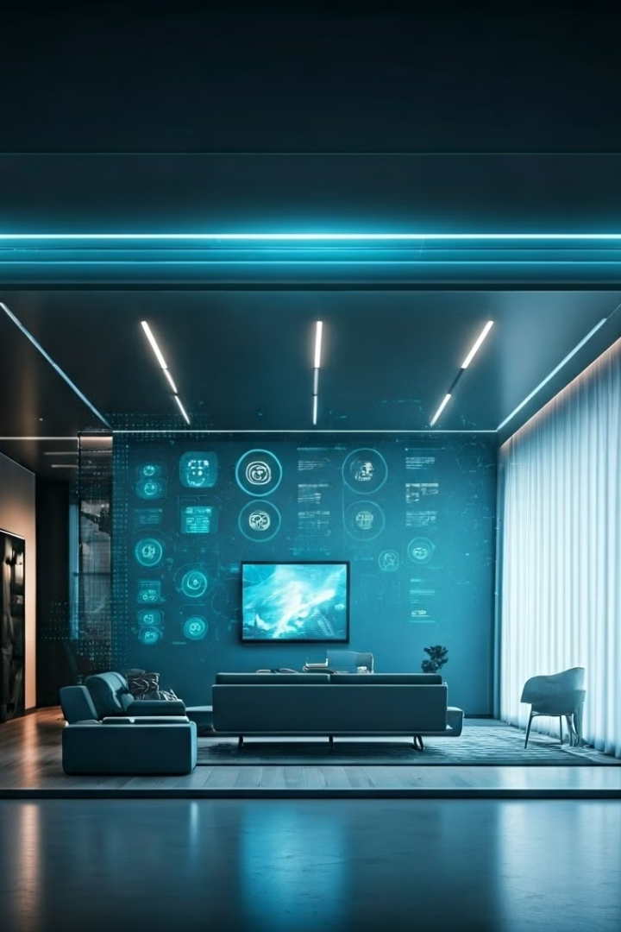
Kết luận và hướng phát triển
1
Thành công
Đã giải quyết được các vấn đề cơ bản
2
Cải tiến
Tôi ưu được tốc độ xử lý, khả năng kết nối,
3
Mở rộng
Tích hợp với các hệ thống nhà thông minh khác và phát triển ứng dụng di động đa nền tảng.
4
Tương lai
Áp dụng trí tuệ nhân tạo để dự đoán và tối ưu hóa điều kiện môi trường.
11

Slide 12
Thank you
Cảm ơn mọi người đã lắng nghe!
12

